Slide 1
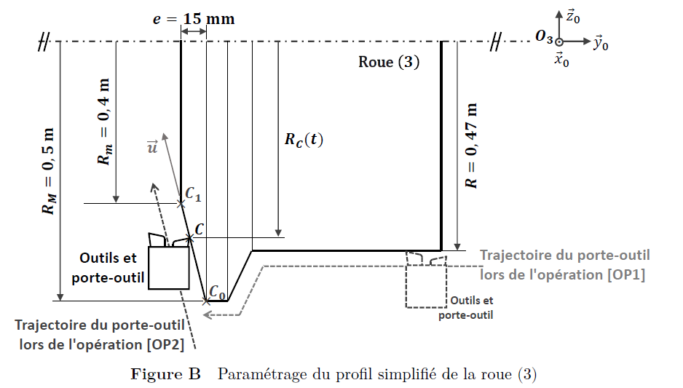





$$e$$
$$C_{1}$$
$$R_{M}−R_{m}$$
$$C$$
$$C_{0}$$

Slide 2
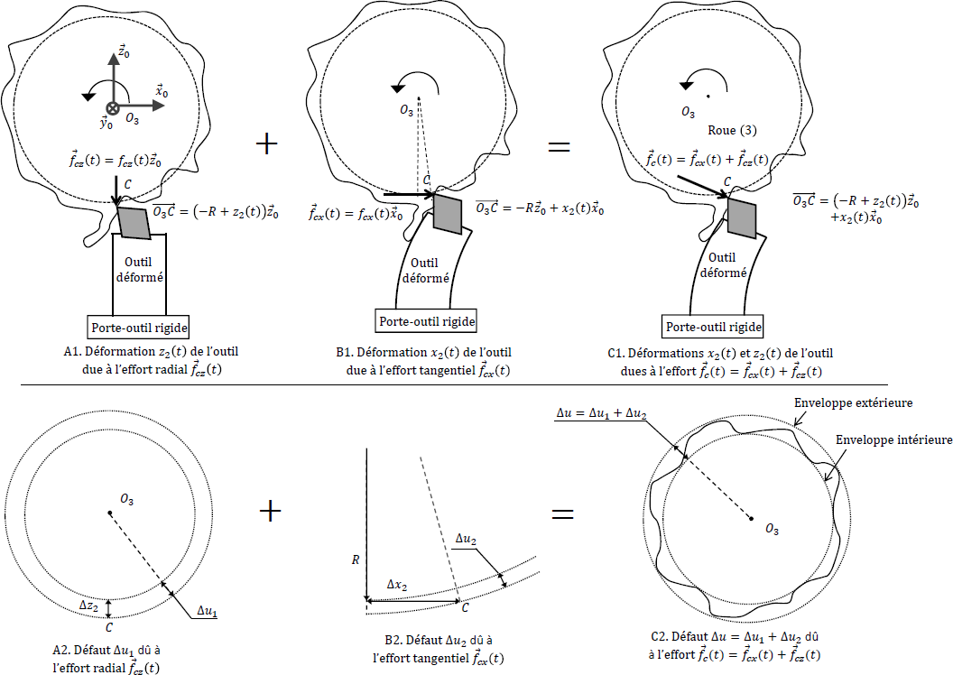

Slide 3





$$ω_{3}$$
$$ω_{C_{1}}$$
$$ω_{C_{0}}$$
$$t$$
$$t_{1}$$

Slide 4
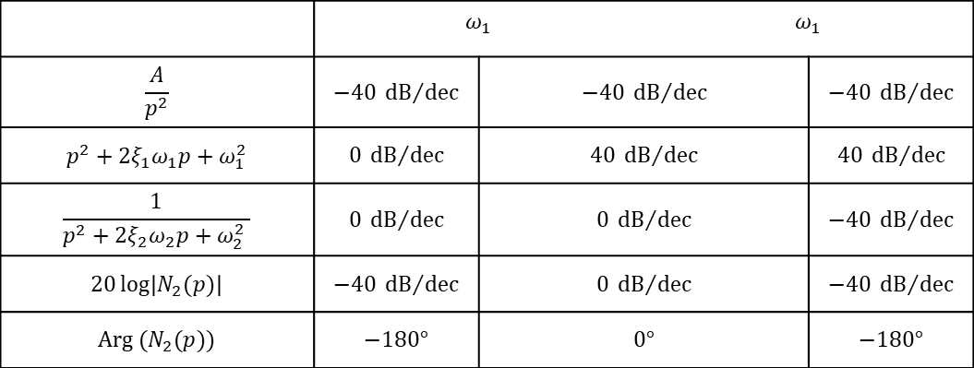
 | $$ω_{1}$$ |  | $$ω_{1}$$
$$\frac{A}{p^{2}}$$ | $$−40 {dB}/{dec}$$ | $$−40 {dB}/{dec}$$ |  | $$−40 {dB}/{dec}$$
$$p^{2}+2ξ_{1}ω_{1}p+ω_{1}^{2}$$ | $$0 {dB}/{dec}$$ | $$40 {dB}/{dec}$$ |  | $$40 {dB}/{dec}$$
$$\frac{1}{p^{2}+2ξ_{2}ω_{2}p+ω_{2}^{2} }$$ | $$0 {dB}/{dec}$$ | $$0 {dB}/{dec}$$ |  | $$−40 {dB}/{dec}$$
$$20\log\left|N_{2}(p)\right|$$ | $$−40 {dB}/{dec}$$ | $$0 {dB}/{dec}$$ |  | $$−40 {dB}/{dec}$$
$${Arg (N}_{2}(p))$$ | $$−180°$$ | $$0°$$ |  | $$−180°$$

Slide 5
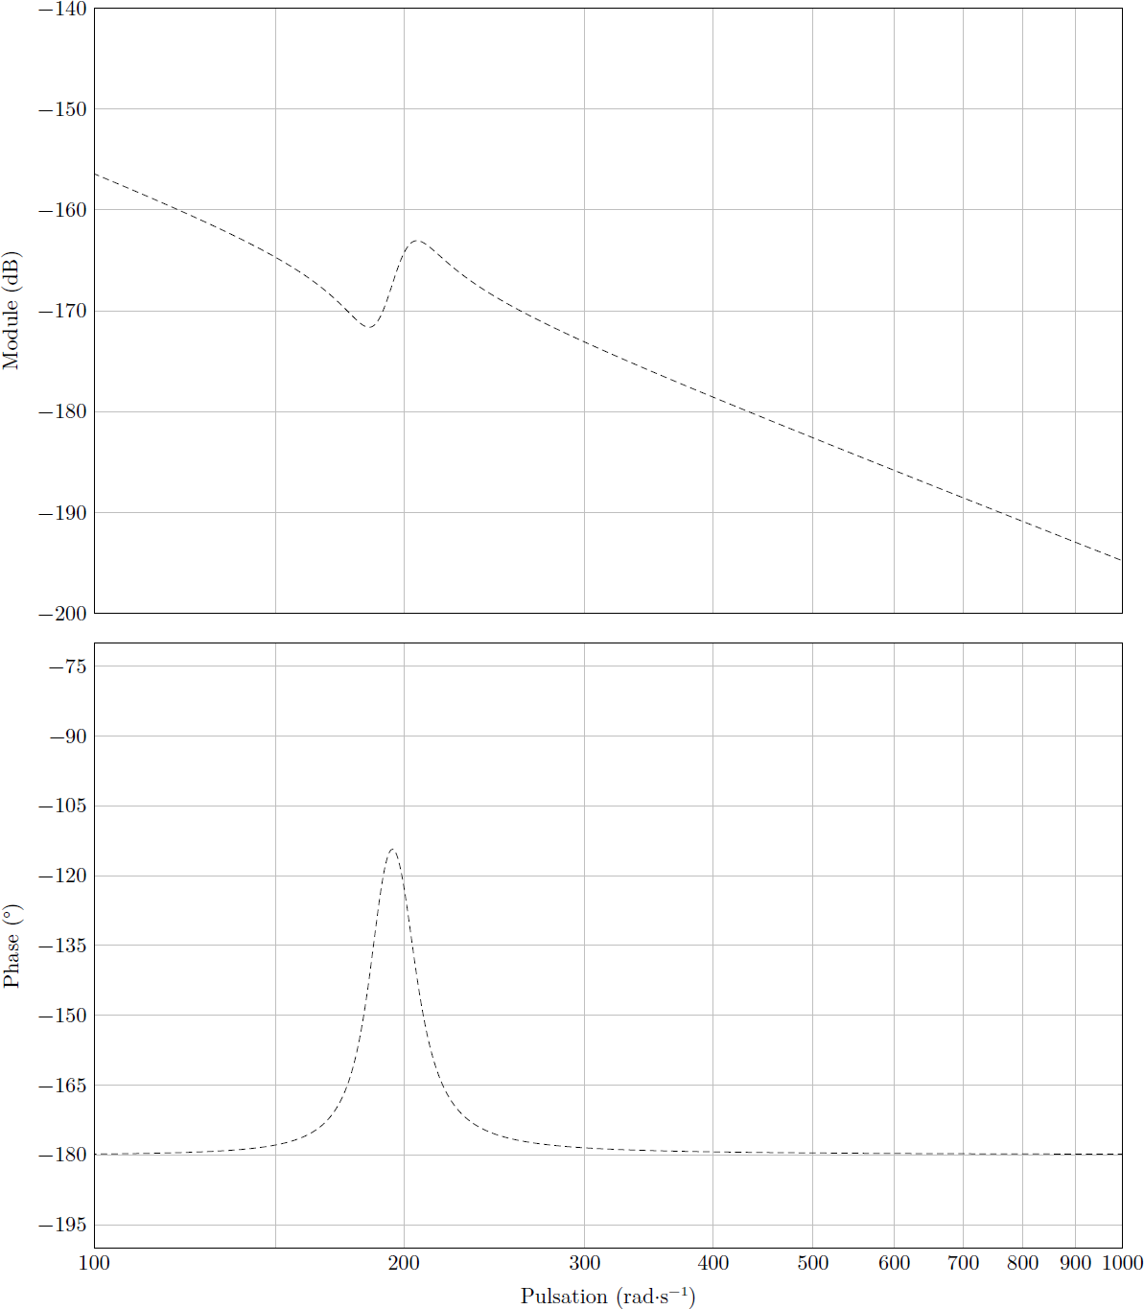
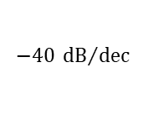



$$−40 {dB}/{dec}$$
$$−40 {dB}/{dec}$$
$$0°$$
$$−180°$$
$$−180°$$

Slide 6
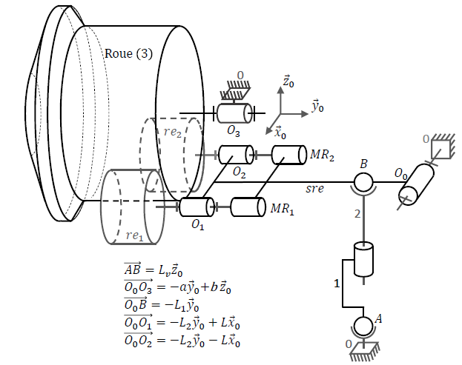



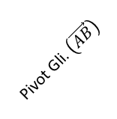



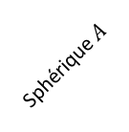

Pivot Gli. $\left(\vec{AB}\right)$
Sphérique$A$
Fluide
0
1
2
Pivot $\left(O_{0},\vec{x_{0}}\right)$
Sphérique$B$
sre
Pivot $\left(O_{3},\vec{y_{0}}\right)$
Pivot $\left(O_{1},\vec{y_{0}}\right)$
Pivot $\left(O_{2},\vec{y_{0}}\right)$
re₁
MR₁
MR₂
re₂
Sphère plan $\left(I_{1},\vec{z_{1}}\right)$
3
Sphère plan $\left(I_{2},\vec{z_{2}}\right)$

Slide 7


sre
Pivot $\left(O_{1},\vec{y_{0}}\right)$
Pivot $\left(O_{2},\vec{y_{0}}\right)$
re₁
MR₁
MR₂
re₂
Pivot $\left(O_{3},\vec{y_{0}}\right)$
Sphère plan $\left(I_{1},\vec{z_{1}}\right)$
Sphère plan $\left(I_{2},\vec{z_{2}}\right)$
3

Slide 8




sre
Pivot $\left(O_{1},\vec{y_{0}}\right)$
Pivot $\left(O_{2},\vec{y_{0}}\right)$
re₁
MR₁
MR₂
re₂
Pivot $\left(O_{3},\vec{y_{0}}\right)$
Sphère plan $\left(I_{2},\vec{z_{2}}\right)$
Sphère plan $\left(I_{1},\vec{z_{1}}\right)$
$$\left\{𝒯_{{re}_{2}→3}\right\}$$
$$\left\{𝒯_{{re}_{1}→3}\right\}$$
3
$$\left\{𝒯_{outil→3}\right\}$$

Slide 9
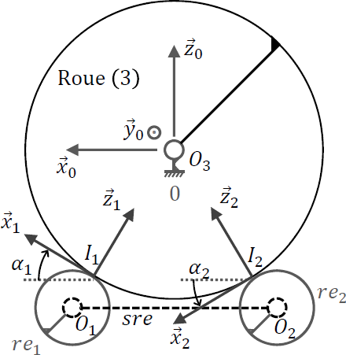



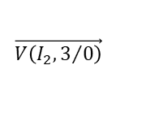
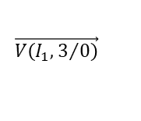

$$ω_{3}$$
$$\vec{n_{re1→3}}$$
$$\vec{n_{re2→3}}$$
$$\vec{V\left(I_{1},3/0\right)}$$
$$\vec{t_{re1→3}}$$
$$\vec{V\left(I_{2},3/0\right)}$$

Slide 10
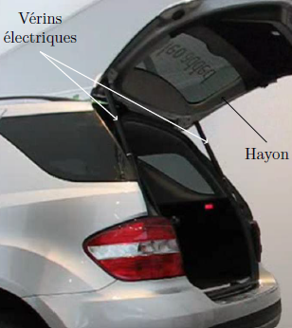
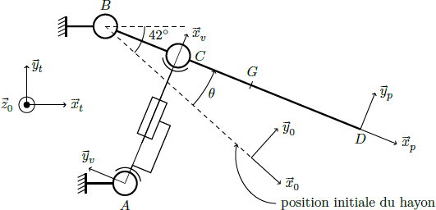
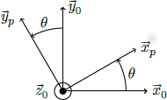
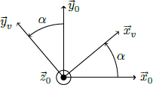

Slide 12








$$D$$
$$B$$
$$α$$
$$D$$
$$42°$$
$$1,8 m$$
$$x$$
$$D$$
$$0,7 m$$

Slide 13









$$\vec{y_{p}}$$
$$\vec{y_{t}}$$
$$\vec{y_{v}}$$
$$\vec{x_{v}}$$
$$α$$
$$\vec{x_{p}}$$
$$θ$$
$$\vec{x_{t}}$$
$$\vec{z_{0}}$$

Slide 14
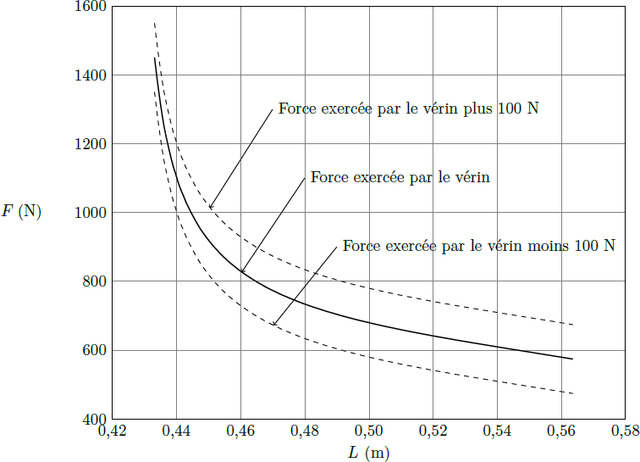
Ouverture
Fermeture
500 N

Slide 15
Action moteur
Action frottement
Action hayon
Action moteur
Action frottement
Action hayon
Action ressort
Action ressort
Phase d’ouverture
Phase de fermeture

Slide 16
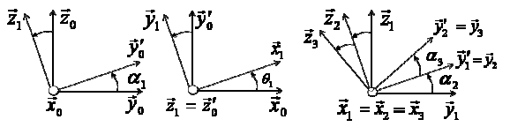





















$$\vec{z_{1}}$$
$$\vec{z_{0}}$$
$$\vec{y_{1}}$$
$$\vec{y_{0}}′$$
$$\vec{z_{3}}$$
$$\vec{z_{2}}$$
$$\vec{z_{1}}$$
$${\vec{y_{2}}}^{′}=\vec{y_{3}}$$
$$\vec{y_{0}}′$$
$$\vec{x_{1}}$$
$$α_{3}$$
$${\vec{y_{1}}}^{′}=\vec{y_{2}}$$
$$α_{1}$$
$$θ_{1}$$
$$α_{2}$$
$$\vec{x_{0}}$$
$$\vec{y_{0}}$$
$$\vec{z_{1}}=\vec{z_{0}}′$$
$$\vec{x_{0}}$$
$$\vec{x_{1}}=\vec{x_{2}}=\vec{x_{3}}$$
$$\vec{y_{1}}$$

Slide 17
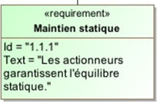
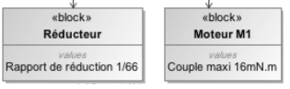
Domaine du client
Domaine de la modélisation
Exigence validée ?
Couple moteur calculé
Marge d’utilisation

Slide 18
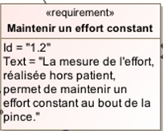
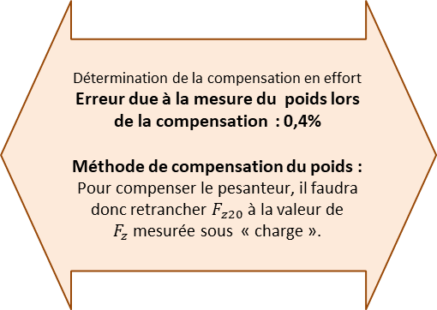
Détermination de la compensation en effort
Erreur due à la mesure du poids lors de la compensation : 0,4%
Méthode de compensation du poids :
Pour compenser le pesanteur, il faudra donc retrancher $F_{z20}$ à la valeur de $F_{z}$mesurée sous « charge ».
Domaine du client
Domaine de la modélisation
Domaine de l’expérimentation
Détermination des lois en effort en utilisant le PFS
Calibration du poids de E.

Slide 19
Détermination de la compensation en effort
Erreur due à la mesure du poids lors de la compensation :
Méthode de compensation du poids :
Domaine du client
Domaine de la modélisation
Domaine de l’expérimentation
Détermination des lois en effort en utilisant le PFS
Calibration du poids de E.

Slide 20

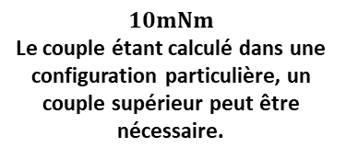
Domaine du client
Domaine de la modélisation
Exigence validée
OUI
Couple moteur calculé
$$\frac{0,4}{66}=6mNm$$
Marge d’utilisation
$$10mNm$$
Le couple étant calculé dans une configuration particulière, un couple supérieur peut être nécessaire.

Slide 21




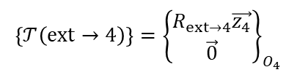




Pesanteur
$$C_{m01}\vec{z_{1}}$$
$$C_{12}\vec{z_{2}}$$
$$C_{23}\vec{z_{3}}$$
$$F_{m34}\vec{z_{4}}$$
$${\left\{𝒯\left(ext→4\right)\right\}=\left\{\begin{aligned}R_{ext→4}\vec{z_{4}} \\ \vec{0}\end{aligned}\right\}}_{O_{4}}$$
0
1
2
3
4
Pivot $\left(O,\vec{z_{1}}\right)$
Pivot $\left(O,\vec{z_{2}}\right)$
Pivot $\left(O,\vec{z_{3}}\right)$
Glissière $\left(O,\vec{z_{3}}\right)$

